Slide 1
راهنمای پذیرش غیرحضوری پذیرفته شدگان جدید دانشگاه آزاد اسلامی

Slide 2
پذیرفته شده های جدید، از طریق این پورتال (از طریق لینکhttp://edu.iau.ac.ir/)
وارد سامانه آموزشیار شوید.

Slide 3
الف) ورود از پذیرش غیرحضوری پذیرفته شدگان 1400با کد ملی در صفحه اصلی سامانه آموزشیار

Slide 5
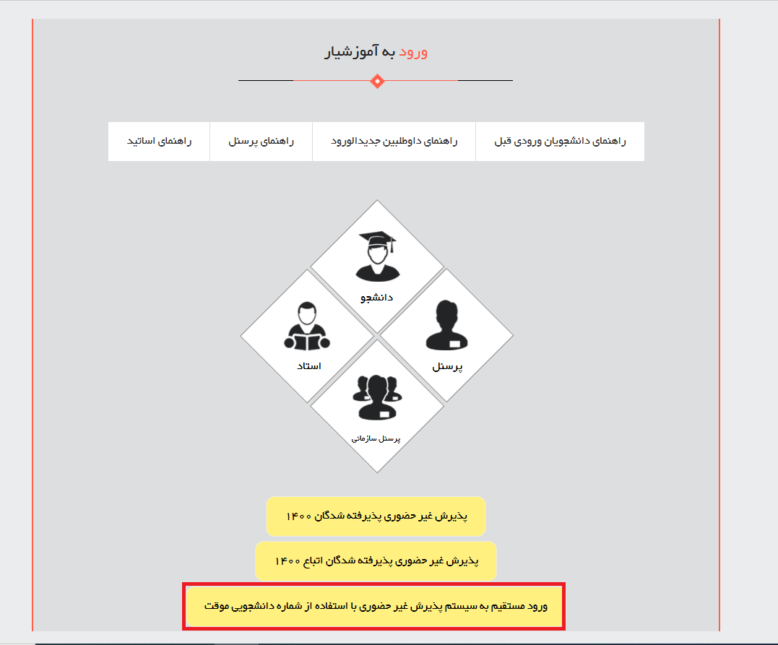
ب) ورود مستقیم به سیستم پذیرش غیرحضوری با استفاده از شماره دانشجویی موقت

Slide 6
پذیرفته شدگان ورودی جدید اتباع باید از قسمت "پذیرش غیرحضوری پذیرفته شدگان اتباع 1400" وارد شوند. کاربری و رمز برای این دسته از پذیرفته شدگان، شماره دانشجویی موقت است.

Slide 8
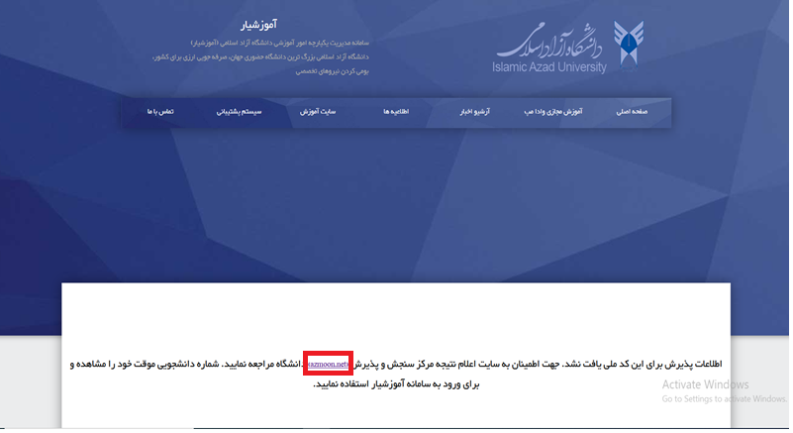
کدملی خود را وارد کنید، کد تصویری را بزنید، تیک جملات و موارد تعهدهای درخواستی را بزنید، در صورت مشاهده این پیام به سامانه Azmoon.netمراجعه کنید.

Slide 9
در صورت مشاهده کد دانشجویی موقت،
کد دانشجویی موقت را از سامانه دریافت کنید،
کد دانشجویی موقت خود را در قسمت کاربری و کلمه عبور وارد کنید،
کد تصویری را وارد کنید،
وارد صفحه اصلی شوید.
روی دکمه پذیرش کلیک کنید،
پذیرش بر خط را بزنید،

Slide 11
ابتدا فرم اطلاعات اولیه پذیرش را تکمیل کنید.
این فرم باید سریع تکمیل شود.
تکمیل قسمت های ستاره دار قرمز الزامی است. تیک تعهد و سپس دکمه ثبت را بزنید.

Slide 12
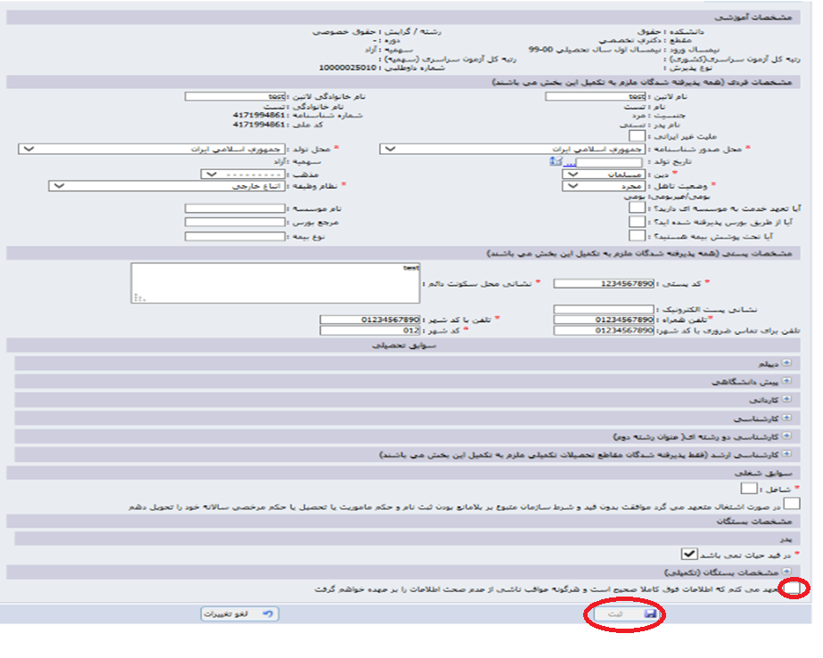

Slide 13
( برخی فرم های مورد نیاز را باید از قسمت لیست مدارک مورد نیاز جهت ثبت نام ورودی های جدید در پایین صفحه اول آموزشیار بردارید و دانلود، پرینت و تکمیل کنید. پس از گرفتن عکس یا اسکن کردن در بخش فرم ها و مدارک تحویلی آپلود کنید).

Slide 15
سپس دکمه"ثبت مدارک تحویلی توسط متقاضی"را بزنید و وارد چک لیست ثبت و بارگذاری مدارک پذیرشی شوید. با زدن این دکمه؛ فهرست فرمها نمایش داده می شود. در این مرحله لازم است به ترتیب وارد لینک هر بند شده و فرم مربوطه را تکمیل نمائید.(به قسمت ثبت مدارک تحویلی توسط متقاضی وارد شوید. مدارک مورد نیاز را اسکن کرده یا از آنها عکس بگیرید. حجم فایل زیر500کیلوبایت باشد. فرمهای مدارک را آپلود کنید).

Slide 16
مدارک مورد نیاز جهت ثبت نام:
ارائه رسید درخواست تاییدیه تحصیلی (دیپلم متوسطه دوم) یا (دیپلم نظام قدیم) یا (پیش دانشگاهی) که از سامانه‌ی https://emt.medu.ir به نام واحد دانشگاهی مربوط صادر شده است.
عکس رنگی ۴*۳ با پوشش اسلامی ۶ قطعه (برای مشمولین نظام وظیفه ۱۲ قطعه) پشت نویسی شده
برای متقاضیانی که دارای مدرک تحصیلی دوره متوسطه دوم و یا دیپلم نظام قدیم می‌باشند، گواهی و یا اصل مدرک فراغت از تحصیل + یک عدد کپی مدرک
برای متقاضیانی که دارای مدرک پیش دانشگاهی می‌باشند، ارائه هر دو مدرک دیپلم متوسطه و پیش دانشگاهی ضروری می‌باشد. + از هر مدرک یک عدد کپی مدرک
تصویر از کلیه صفحات شناسنامه عکس دار: دو سری
* جهت متقاضیانی که دارای کارت ملی هوشمند می‌باشند:
تصویر رو و پشت کارت ملی: یک سری

Slide 17
متقاضیانی که فاقد کارت ملی هوشمند می‌باشند، رسید دریافت کارت ملی که از دفاتر خدمات الکترونیکی و یا ثبت احوال دریافت کرده‌اند را به همراه سایر مدارک ارسال نمایند.
* ارائه مدرک نظام وظیفه:
داوطلبان دارای معافیت دائم از خدمت و یا دارای کارت پایان خدمت وظیفه عمومی، تصویر کارت معافیت و یا اتمام خدمت وظیفه عمومی خود را به همراه سایر مدارک ارسال نمایند.
داوطلبانی که از معافیت وقفه تحصیلی دوره متوسطه دوم تا کنکور سراسری استفاده می‌نمایند، برای دریافت معافیت تحصیلی با ارائه مدارک شناسایی و برگه قبولی در آزمون، به دفاتر ناجا مراجعه نمایند.
برای داوطلبانی که گواهی اعزام به خدمت آنان در تاریخ مراجعه به واحد دانشگاهی خود برای ثبت نام، هنوز مهلت داشته باشد، نیز برای صدور معافیت تحصیلی برای واحد دانشگاهی خود به دفاتر ناجا مراجعه نمایند.
موافقت نامه رسمی از وزارتخانه یا سازمان متبوع برای مشمولان دیپلم که دارای تعهدات خدمتی هستند و از خدمت دوره ضرورت معاف می‌باشند.
افرادی که به عنوان سرباز معلم مشغول خدمت هستند با مجوز وظیفه عمومی از خدمت ترخیص گردند.
گواهی موافقت و معرفی سازمان مربوطه برای شاغلین نیروهای نظامی و انتظامی

Slide 18
پس از انجام کلیه مراحل قسمت تعهد را علامت زده تا کلید"اعلام اتمام عملیات توسط متقاضی"فعال شود. درصورت اطمینان از اتمام کار، کلید"اعلام اتمام عملیات توسط متقاضی"را بزنید . با زدن کلید"اعلام اتمام عملیات توسط متقاضی"امکان تغییر هیچ اطلاعاتی وجود نخواهد داشت و صفحه در حالات مشاهده قرار می گیرد. لذا پس از اطمینان از صحت اطلاعات مندرج در فرمها و پیوست مدارک اقدام به زدن این کلید نمائید.

Slide 19
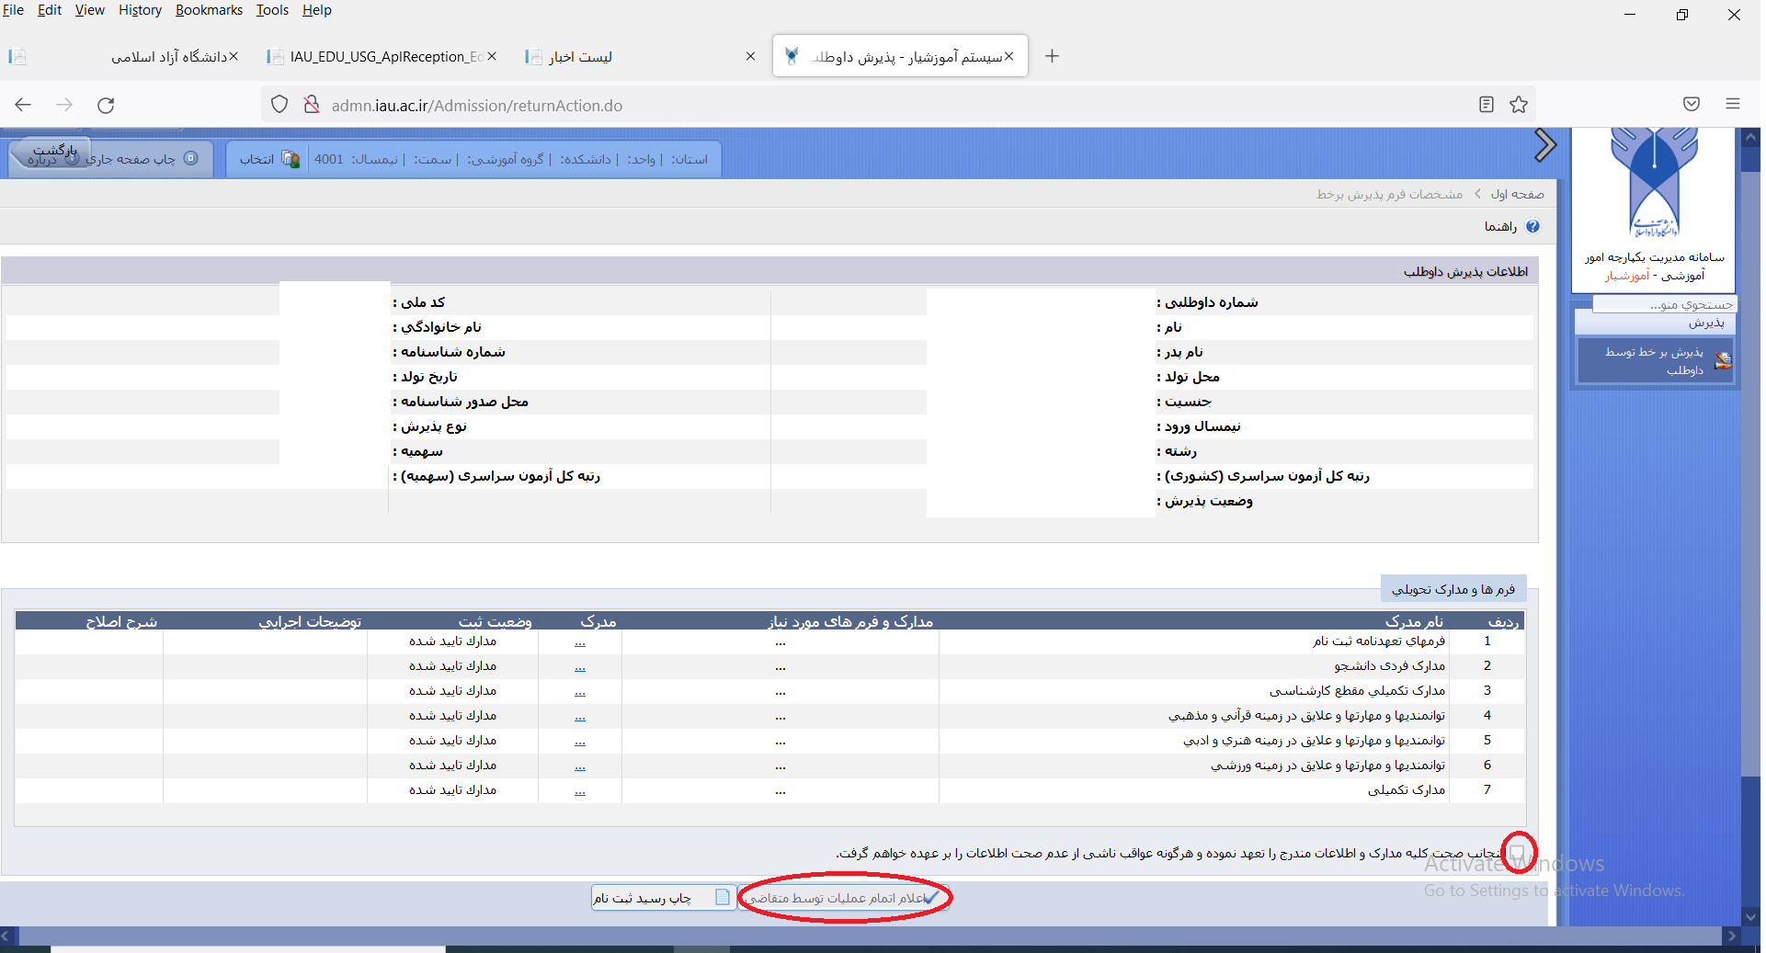

Slide 20
در صورتیکه کلیه مدارک پذیرش را تکمیل نمایید و دکمه"اعلام اتمام عملیات توسط متقاضی"را زده باشید؛ دکمه"چاپ تاییدیه ثبت نام"فعال خواهد شد. با زدن این دکمه می توانید رسید پذیرش موقت را به شکل زیر مشاهده و چاپ نمایید.

Slide 21
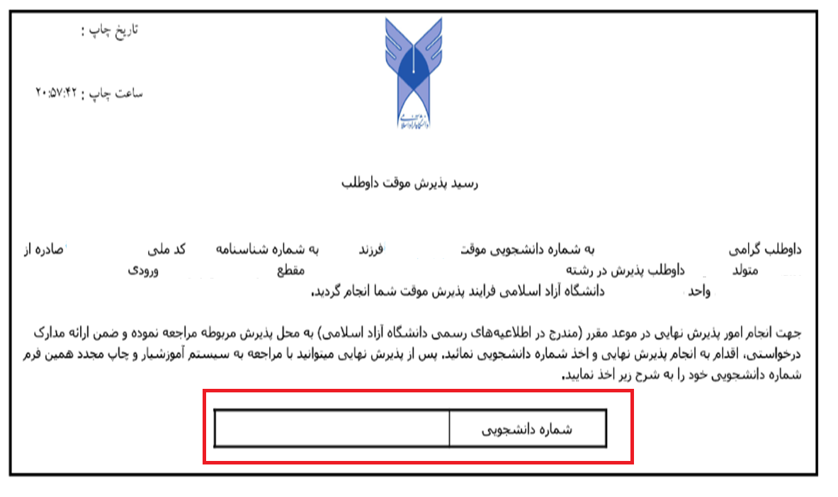

Slide 22
همانگونه که ملاحظه مي نمایید؛ در رسید فوق شماره دانشجویي اصلي دانشجو در جدول مربوطه خالي است. در این مرحله واحد دانشگاهي مربوطه بایستي اقدام به بررسي و تایید مدارک داوطلب نماید. پس از تایید پذیرش توسط کارشناس واحد دانشگاهي؛ شماره دانشجویي نهایي صادر خواهد شد و دانشجو می تواند با ورود مجدد به سیستم و زدن دکمه"چاپ تاییدیه ثبت نام"اقدام به چاپ رسید با نمایش شماره دانشجویي اصلي نماید. شماره دانشجویي اصلي یک عدد14رقمي است که شناسه کاربري دانشجو به سامانه آموزشیار براي انتخاب واحد و ... خواهد بود. سپس فیزیک مدارک دانشجو به صورت پستی یا دستی به واحد دانشگاهی مربوط تحویل داده شود.

